Slide 1
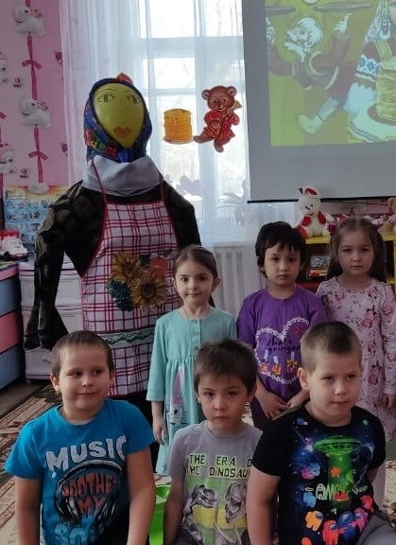
«Здравствуй, Масленица!»
Педагогический проект

Slide 2
Проект «Здравствуй, Масленица!»
Вид проекта: среднесрочный (11 марта – 17 марта 2024 г.)
Тип проекта: информационно-практический
Форма работы: групповая
Срок реализации: 1 неделя
Участники проекта: дети старшего дошкольного возраста, воспитатели, родители, музыкальный руководитель.

Slide 3
Актуальность проекта
Федеральный государственный образовательный стандарт дошкольного образования говорит о необходимости «приобщения детей к социокультурным нормам, традициям семьи, общества и государства». Приобщение детей к народной культуре является средством формирования у них патриотических чувств и развития духовности. Воспитание гражданина и патриота, любящего свою Родину – особенно актуальная тема сегодня.
Во все времена у всех народов основной целью воспитания являлась забота о сохранении, укреплении и развитии народных обычаев и традиций, забота о передаче житейского, духовного, педагогического опыта, накопленного предшествующими поколениями. Национальная культура становится для ребёнка первым шагом в освоении богатств народной культуры, общечеловеческих ценностей, формировании собственной личностной культуры.

Slide 4
Цель проекта:
приобщение детей старшего дошкольного возраста к традициям русского народа посредством ознакомления с праздником «Масленица».

Slide 5
Задачи проекта:
Образовательные задачи:
Расширять представления детей о русском народном празднике «Масленица», его обычаях и традициях;
Обогатить духовный мир детей через ознакомление с различными формами русского народного фольклора.
Воспитательные задачи:
Воспитывать интерес к народным праздникам, традициям, культуре, истории своего народа.
Развивающие задачи:
Развивать творческие способности, интерес к совместной деятельности;
Развивать духовно-нравственные качества: доброту, великодушие, всепрощение, внимание и понимание друг к другу.

Slide 6
Этапы реализации проекта
Подготовительный этап:
Разработка содержания проекта, составление плана работы.
Беседа – опрос детей, родителей по теме проекта.
Определение цели и задач проекта;
Подбор информационного материала для реализации проектных мероприятий (народные игры - забавы, частушки, иллюстрации, художественная литература, аудиозаписи с русскими народными песнями);
Подбор иллюстративного, информационно-дидактического материала;
ознакомление и привлечение совместному сотрудничеству родителей к проектной деятельности (рекомендации по проекту);
оформление информационного блока в родительском уголке;
создание развивающей среды над проектом;
разработка содержания плана основного этапа проектной работы;
Подготовка к народному празднику Масленице.

Slide 7
Основной этап:
Дни недели: | Цель: | Совместная деятельность: | Взаимодействие с родителями:
Понедельник – первый день Масленицы «Встреча» | Расширение знаний о народном празднике Масленицы; развитие интерес к русской народной культуре | 1.Беседа «Здравствуй, Масленица!» 2. Заучивание масленичных закличек, потешек, частушек, пословиц, наигрышей. | Домашнее задание для родителей: «Беседа с детьми о существующих (сохранившихся) традициях празднования Масленицы в семье
Вторник – второй день Масленицы – «Заигрыши» | Ознакомление с историей русского костюма; жанрами народного фольклора, играми с характерными для них обрядами | 1. Рассматривание иллюстраций « Русские народные костюмы». 2. Просмотр презентации «Обрядовые куклы-обереги». 3.Рисование «Украшение сарафана и рубахи» | Домашнее задание для родителей и детей: изготовление народной обрядовой куклы «Веснянка». С использованием буклета мастер-класса подготовленная воспитателем.
Среда – третий день Масленицы – «Лакомки» | Знакомство с обрядами праздничной кухни, русскими традициями гостеприимства | 1. Беседа «Значение и символика блинов»; 2.Лепка из соленого теста «Угощение на Масленицу» | Подготовка к семейному конкурсу «Лучший рецепт блинов и их изготовление».

Slide 8
Основной этап
Дни недели: | Цель: | Совместная деятельность: | Взаимодействие с родителями
Четверг – четвертый день Масленицы – «Разгуляй Масленицы» | Формирование позитивного отношения к обычаям, традициям, фольклору, русского народа | 1. Рассматривание альбома масленичные гуляния в картинах русских художников: К. Маковский «Народное гуляние во время Масленицы»; А. Степанов «Катание на Масленицу». 2.Развлечение «Веселый разгуляй» с играми, потехами, песнями, плясками». | Домашнее задание для родителей и детей: семейные вечерние посиделки «Мы за чаем не скучаем»
Пятница – пятый день Масленицы – «Проводы Масленицы» | Развитие познавательного интереса к русской культуре, традициям, обычаям проведения народного гуляния | Итоговое мероприятие. Массовое гуляние «Проводы Масленицы» на участке детского сада с играми, с пением, забавами, Веселые хороводы возле куклы-Масленицы. | Рекомендации: посетить городское массовое гуляние нашего города

Slide 9
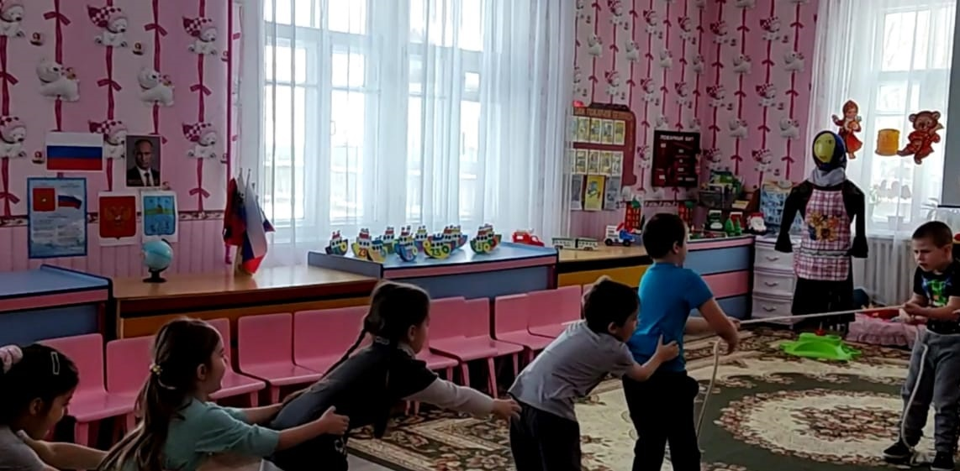
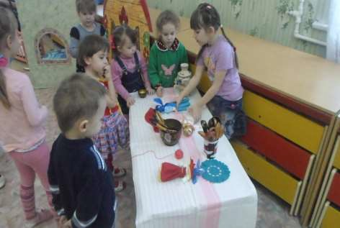
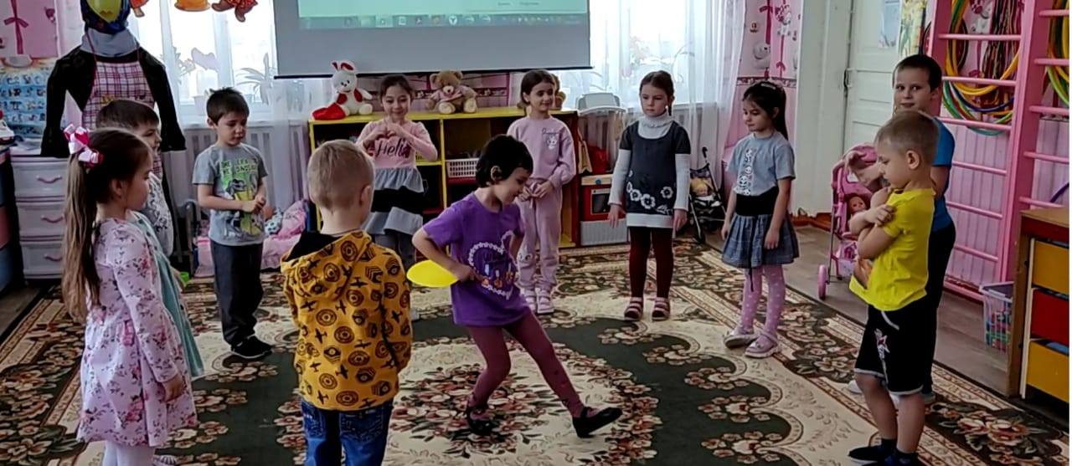
Заключительный этап:
Выставка детских поделок обрядовых кукол «Веснянка»;
Проведение семейного конкурса «Лучший рецепт блинов и их изготовление»;
Итоговое мероприятие. Массовое гуляние «Проводы Масленицы» на
участке ДОУ.

